Slide 1


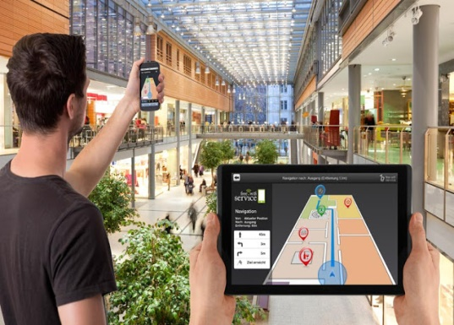
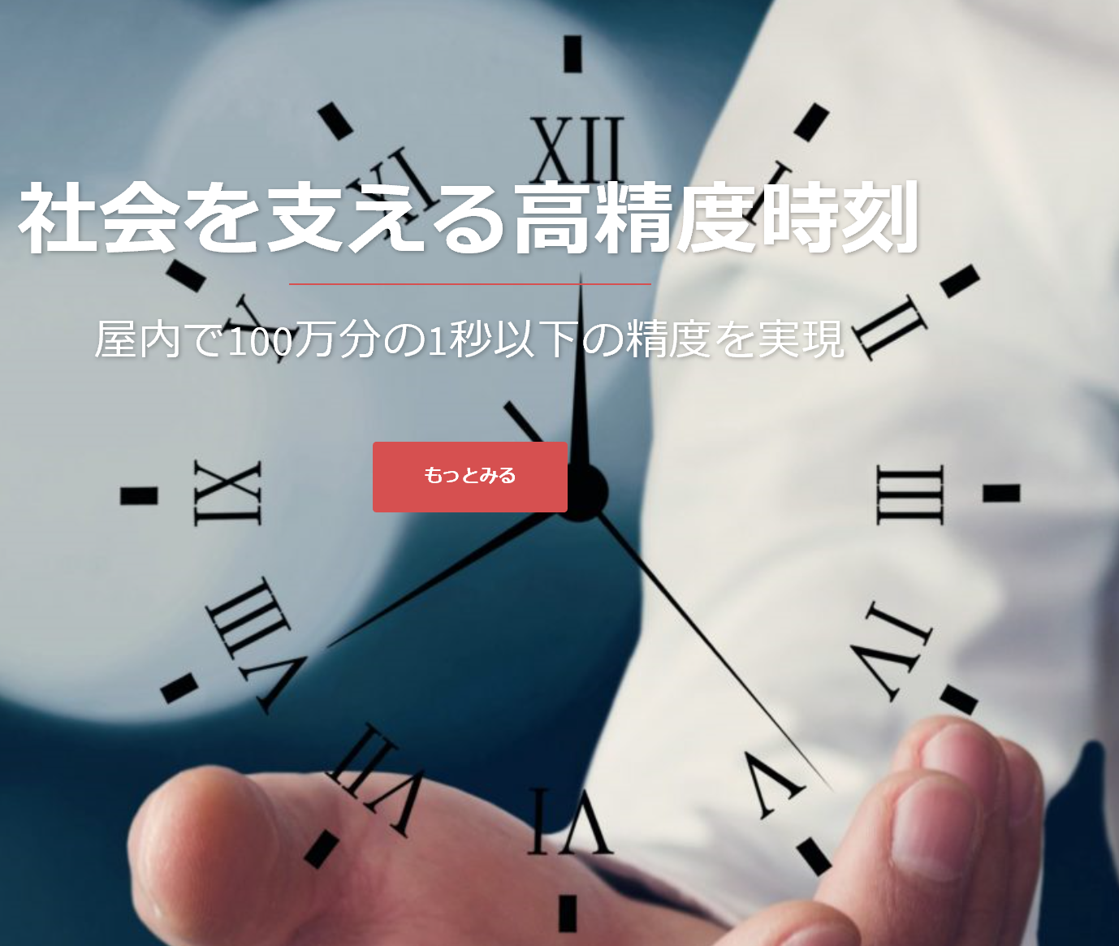
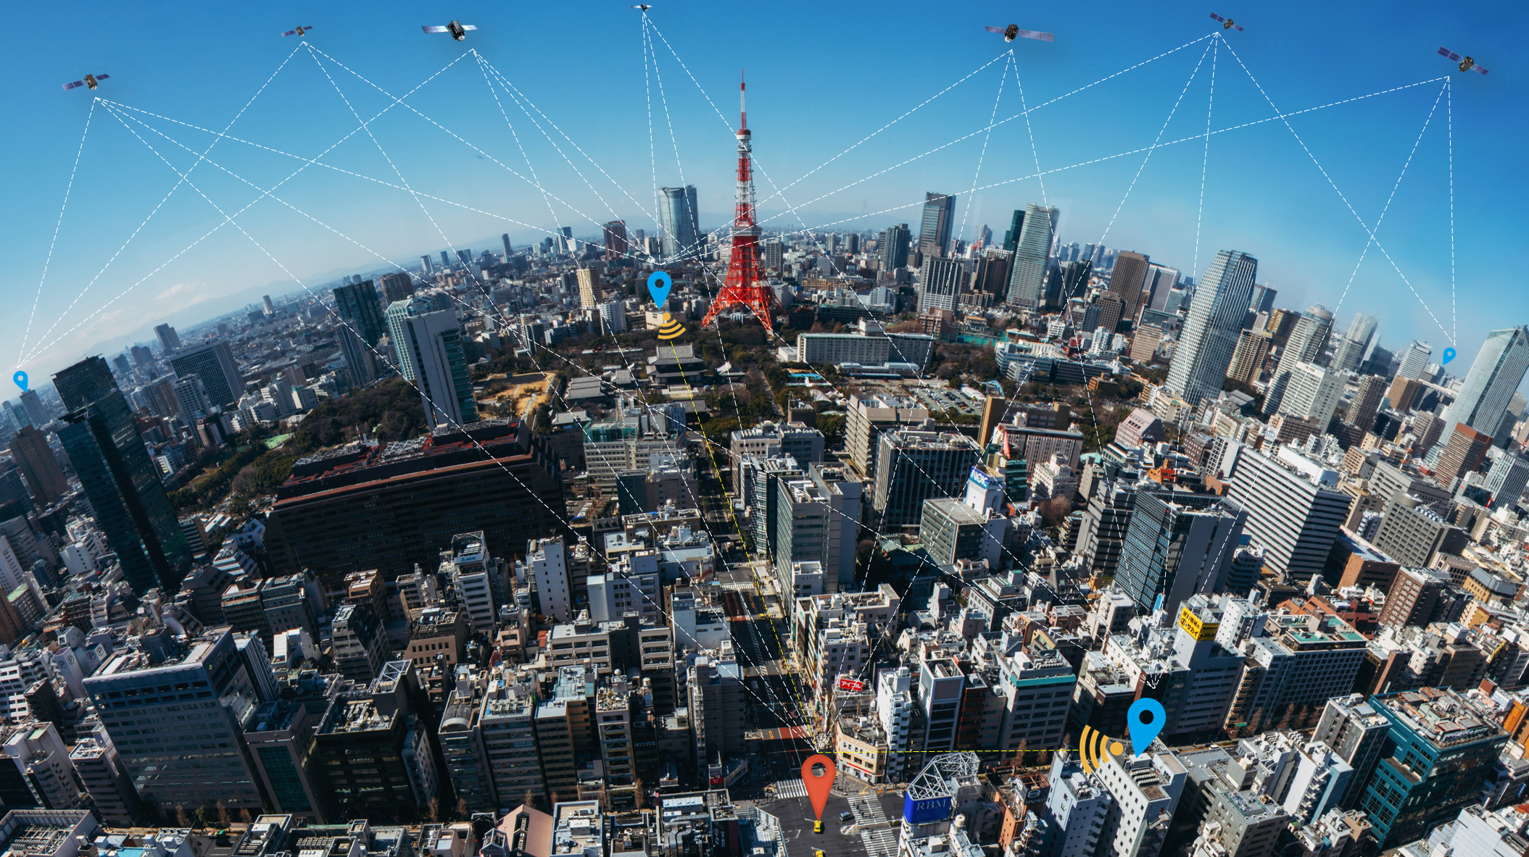
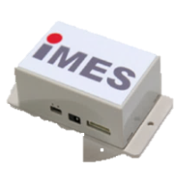

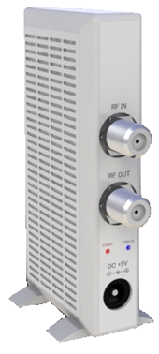

当社と測位衛星技術株式会社は2018年12月1日付けで経営統合いたしました。
時空情報サービスイノベーター
屋内位置情報 屋内測位における標準技術化
自社開発技術GPS屋内測位
高精度時刻同期 屋内時刻における標準技術化
屋内位置と時刻同期の新技術
GNSS測位技術 民間GNSS基準点網の構築
超高精度位置測位システム
屋内GPS※
補正情報配信
※イメージ
次世代IMESへ進化

Slide 2
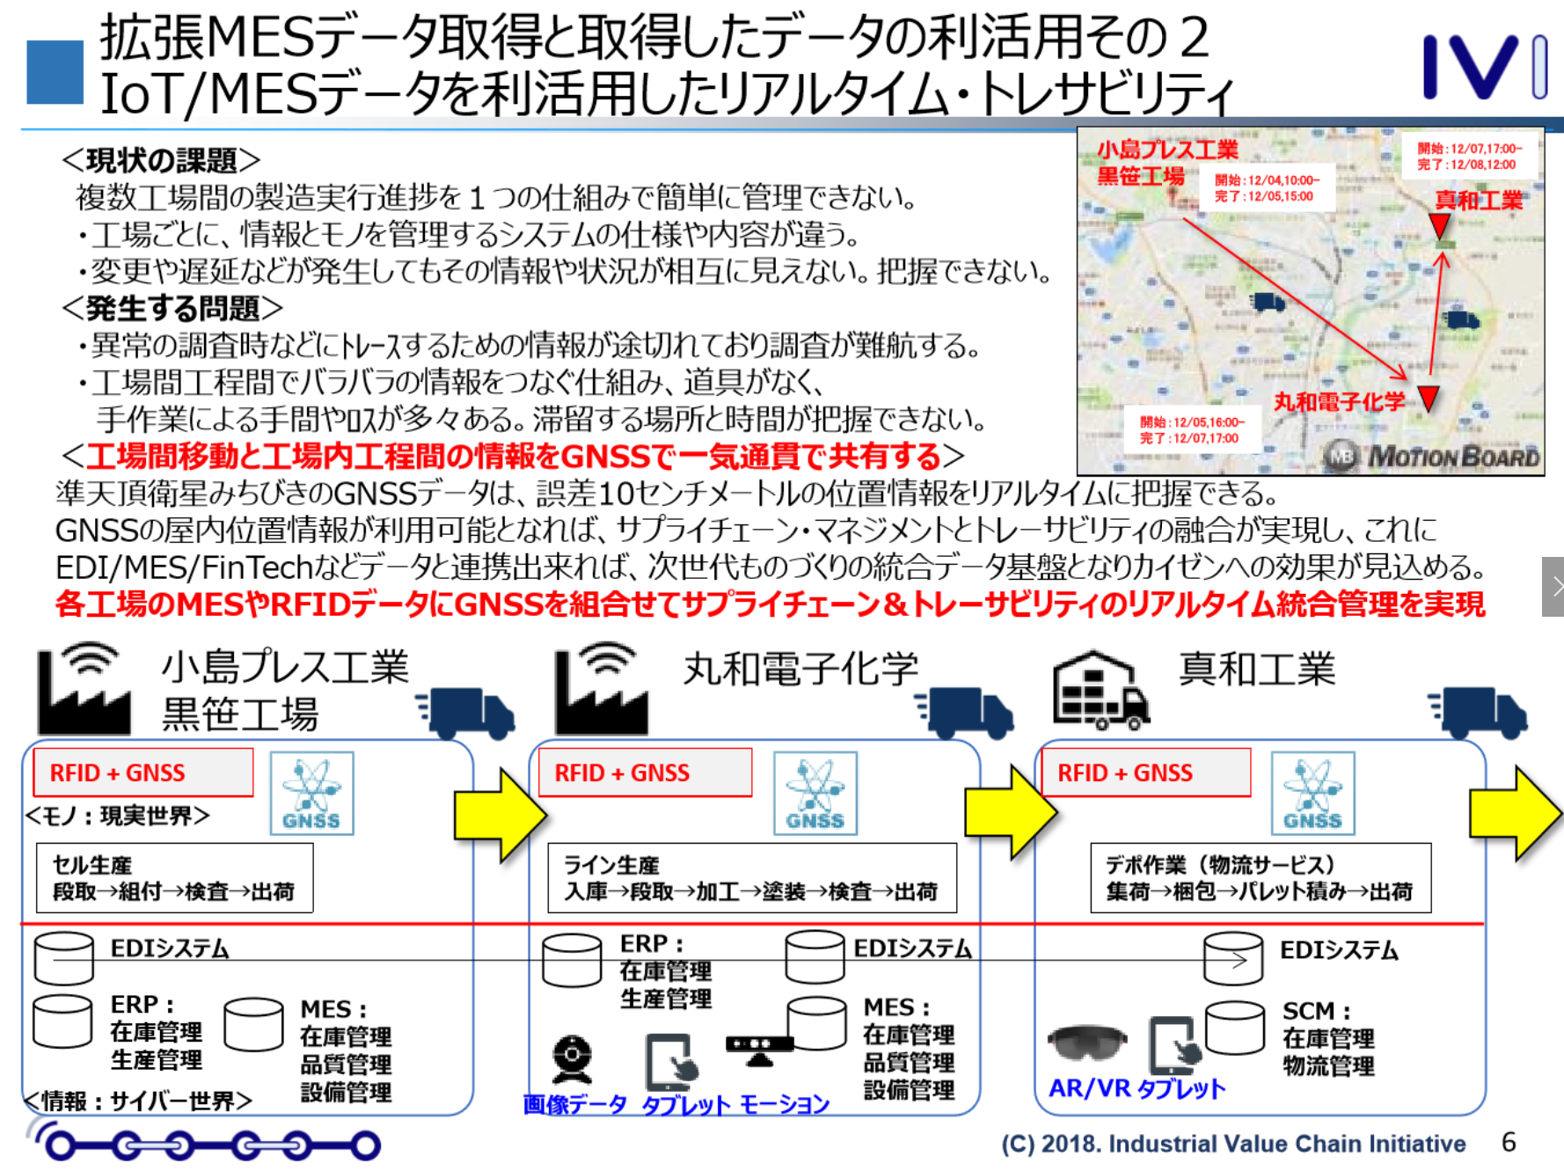

Slide 3
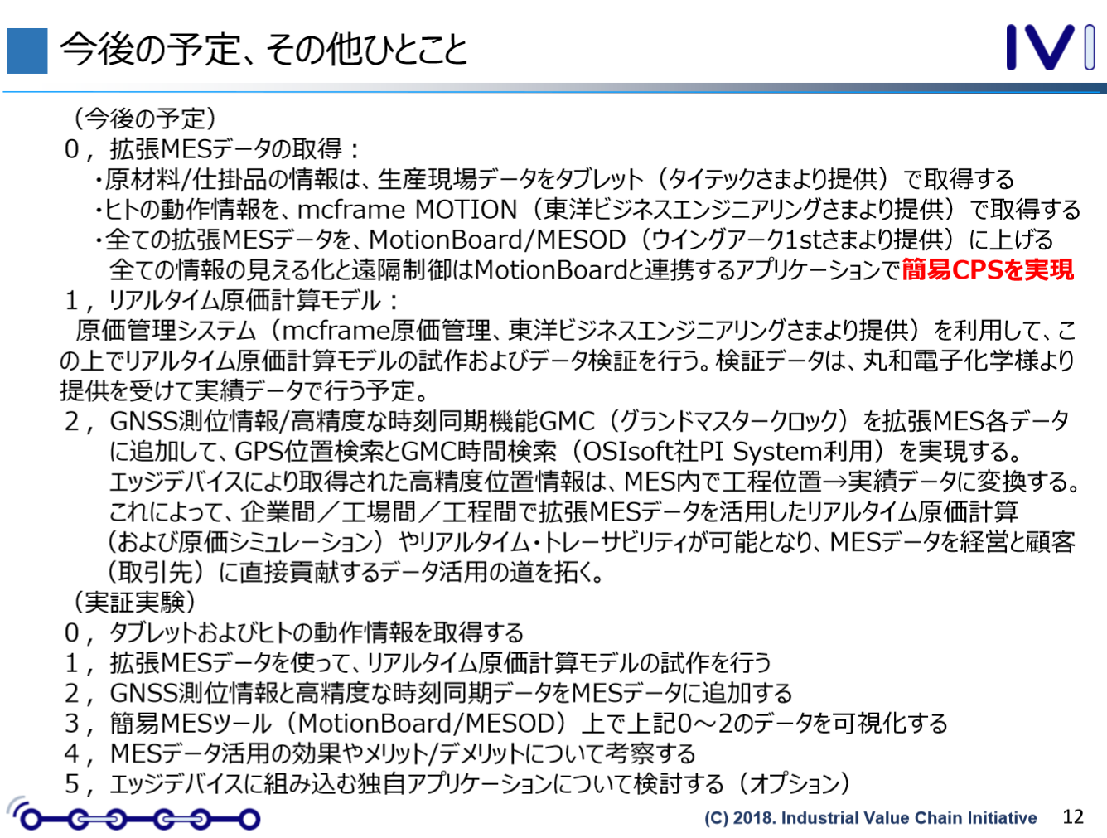

Slide 4
工場・物流での
自動化＆ロボティクス

Slide 5
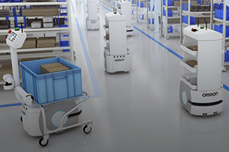

Slide 6
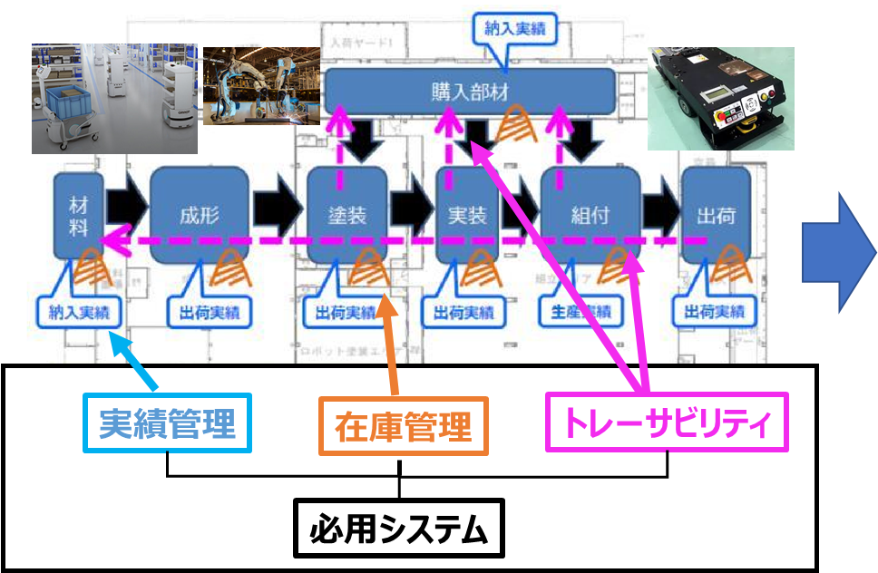
トレーサビリティ
位置・時刻の移動トレース、入出ポイントを押さえる
iPNT
実績管理
位置・時刻による認証、共通時刻による工程管理
在庫管理
入出ポイントを押さえる、物流との連携

Slide 7
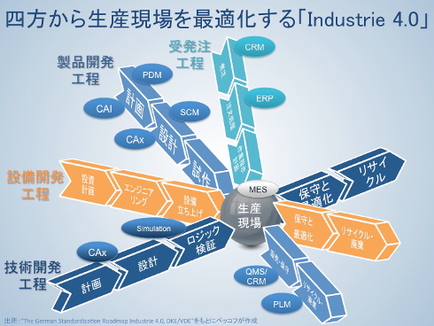
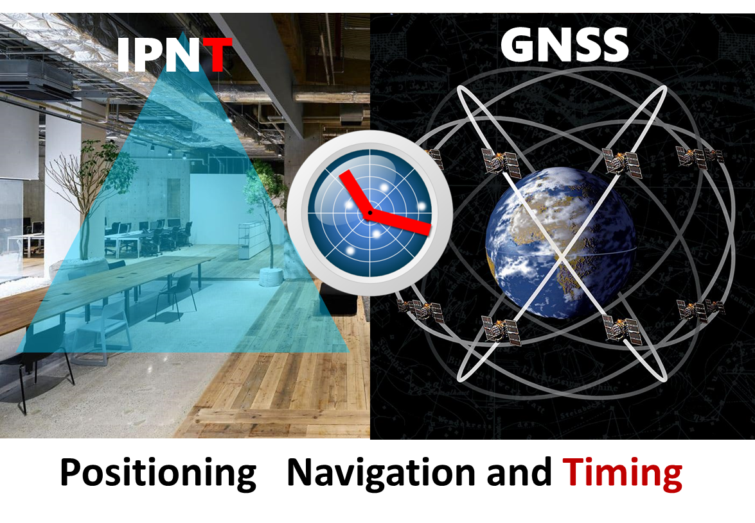

実装
IPNT
データの高精度・リアルタイム化
＋
つながる工場
工程の見える化
＝
PI System
共通時刻基盤
時系列DB/解析システム
変革が必須なモノ作り現場の基本設備
スマート工場
IPNT

Slide 8
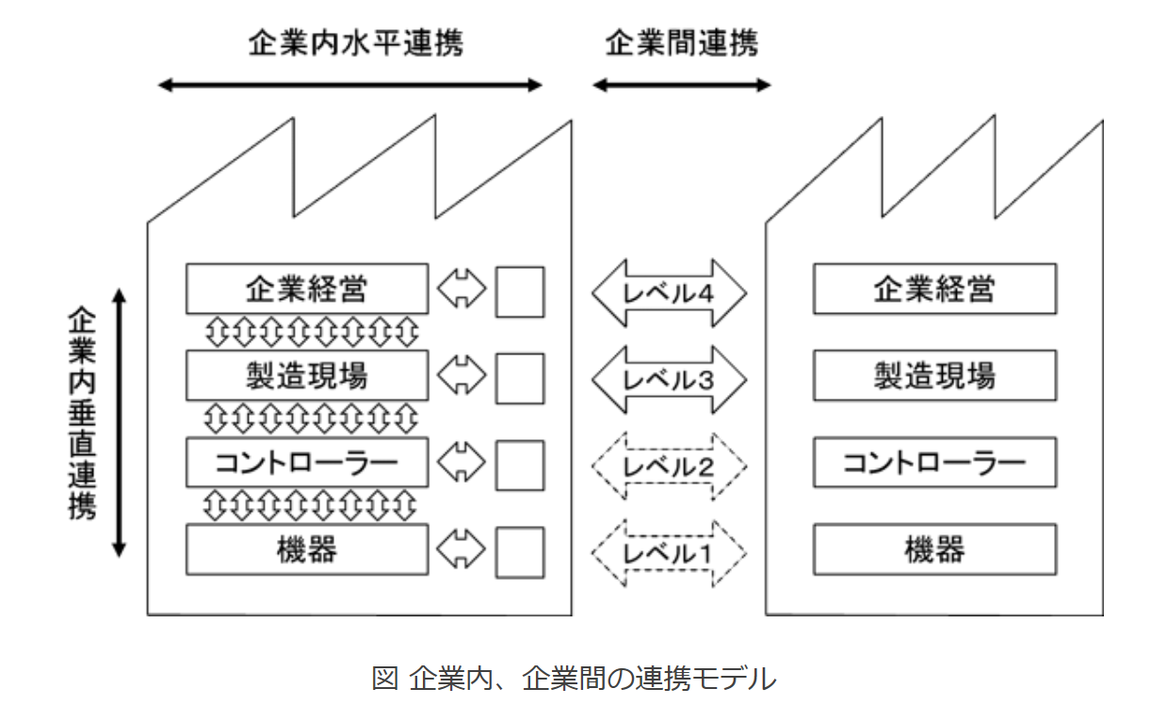

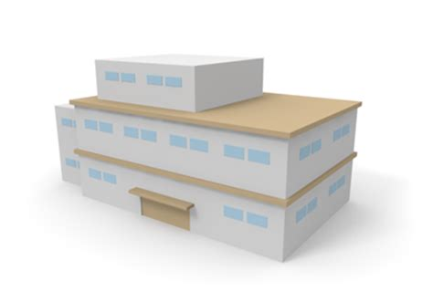
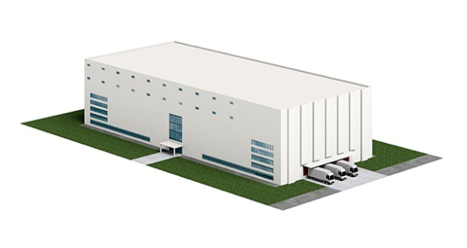





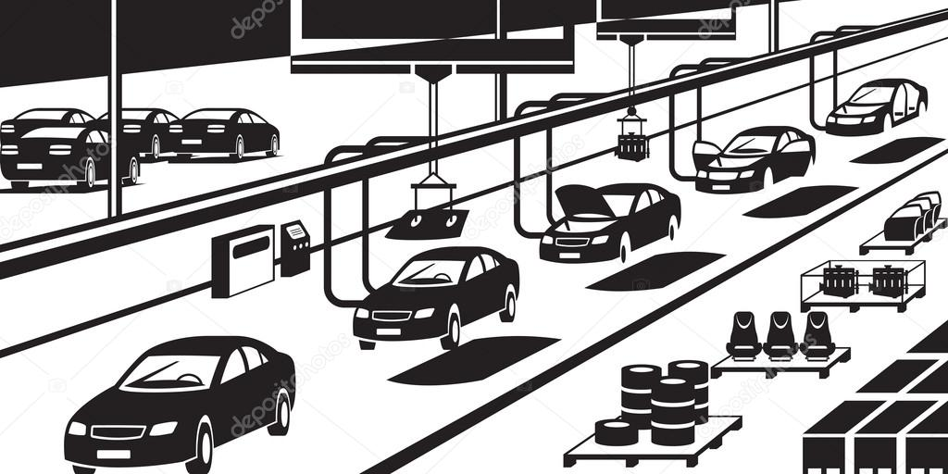

POC つながる工場
POC 見える物流
まさにIPNTで実現できる事
関連WGでの予定(2019年）
「工場間移動と工場内工程間の情報をGNSSで一気通貫で共有する」
→GNSS位置と時刻検索でリアルタイムなトレーサービリティを実現する
工場間移動
工場間移動
工場間移動
工場内工程間情報
工場内工程間情報

Slide 9
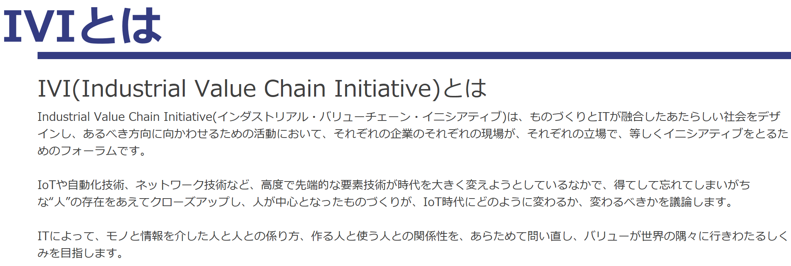
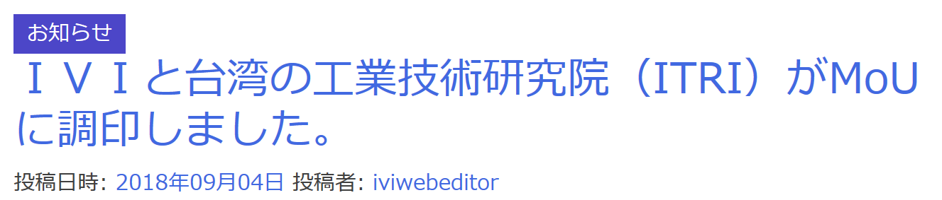
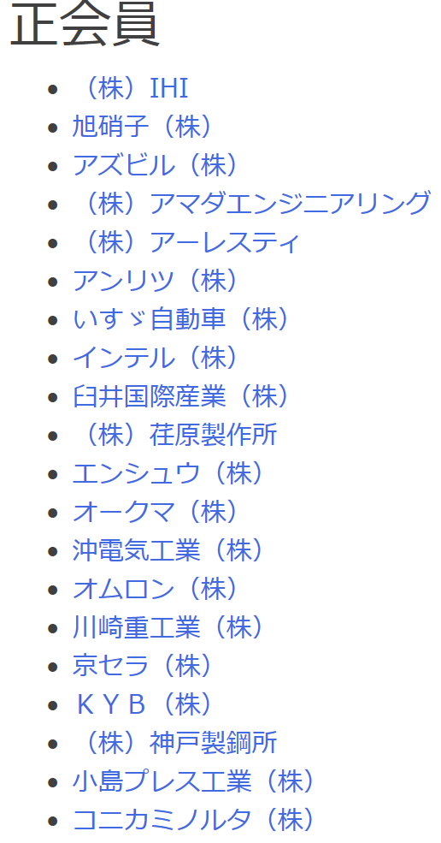
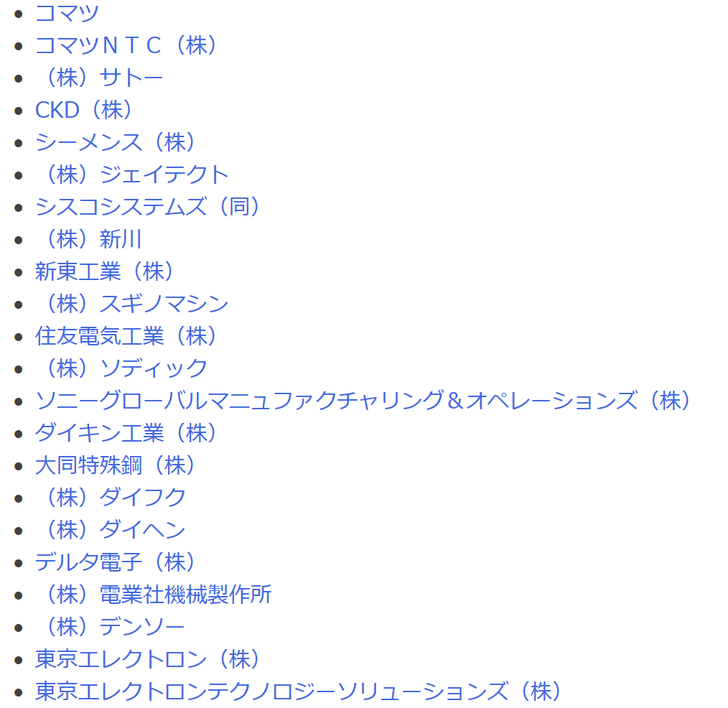
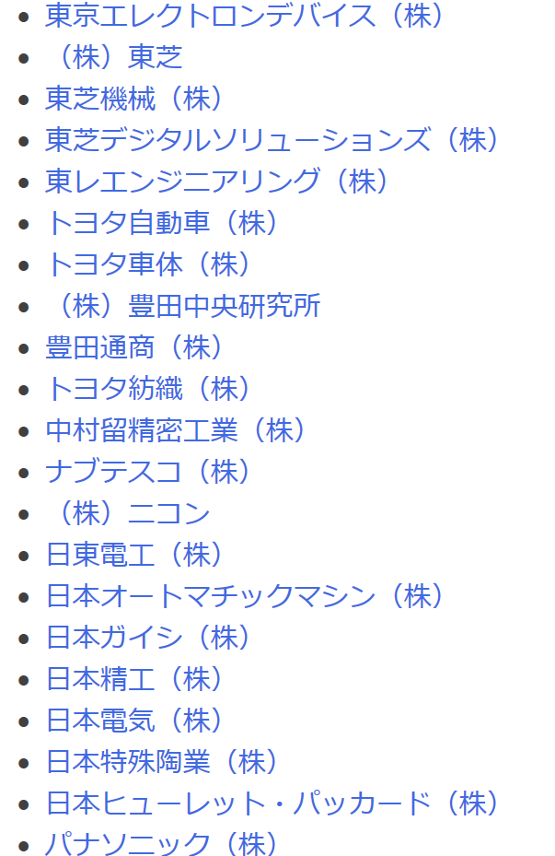
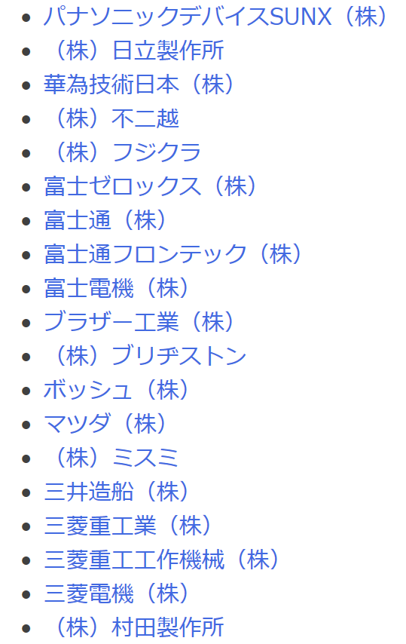
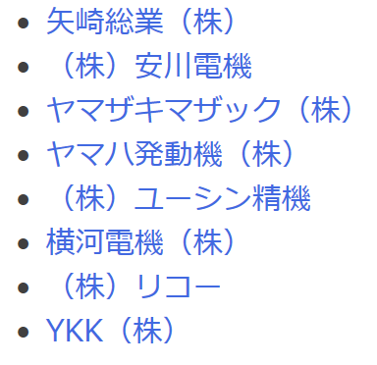
製造業を中心に250社参画

Slide 10

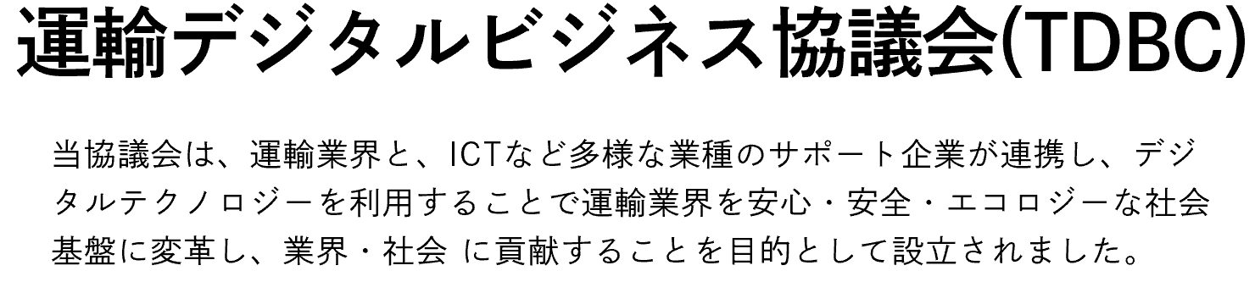
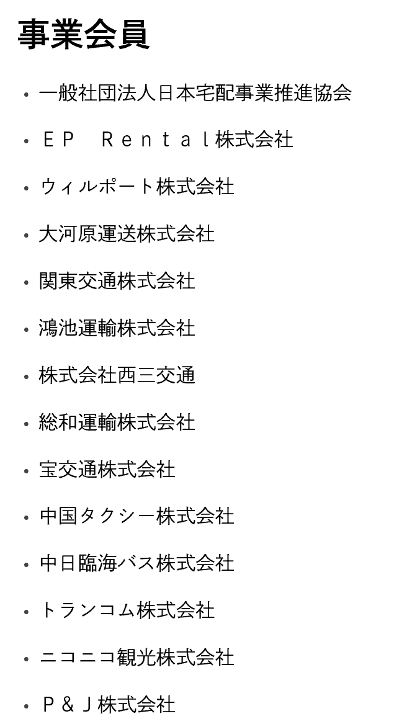
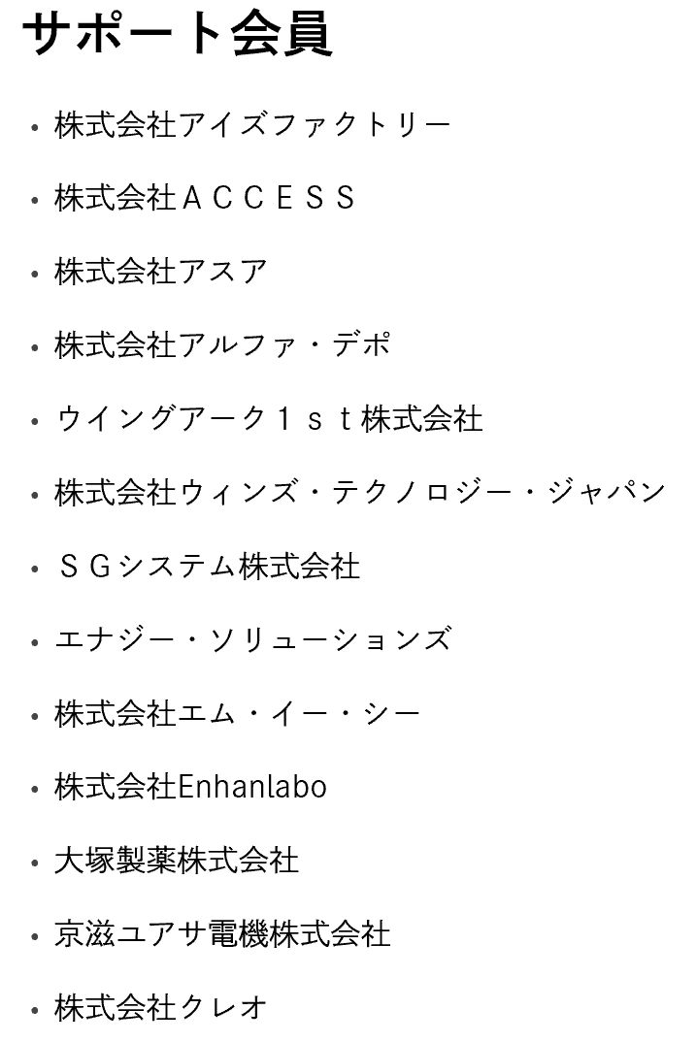
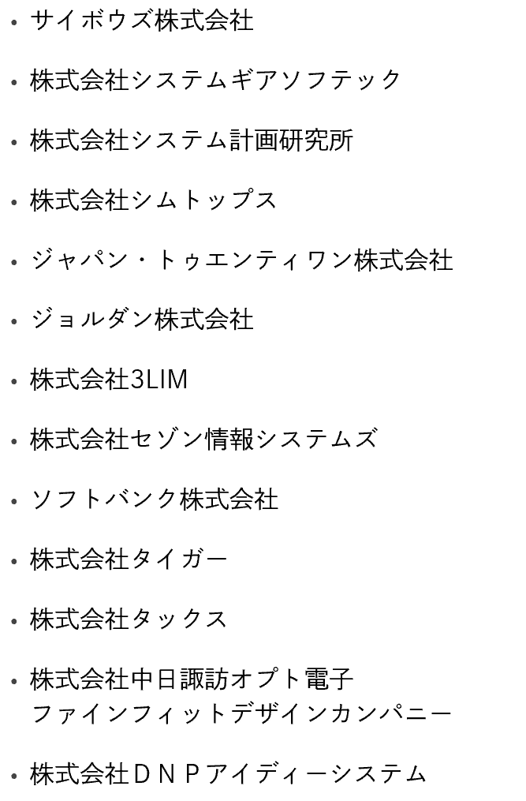
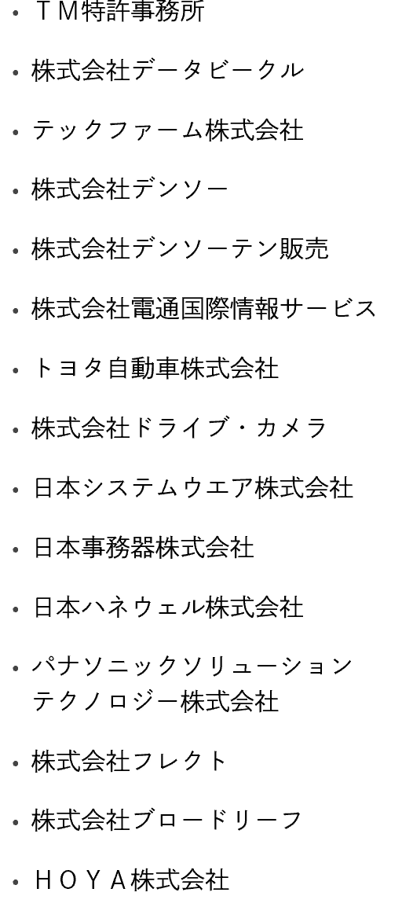
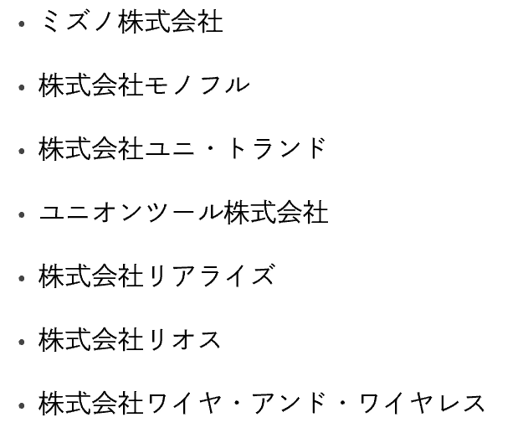

Slide 11
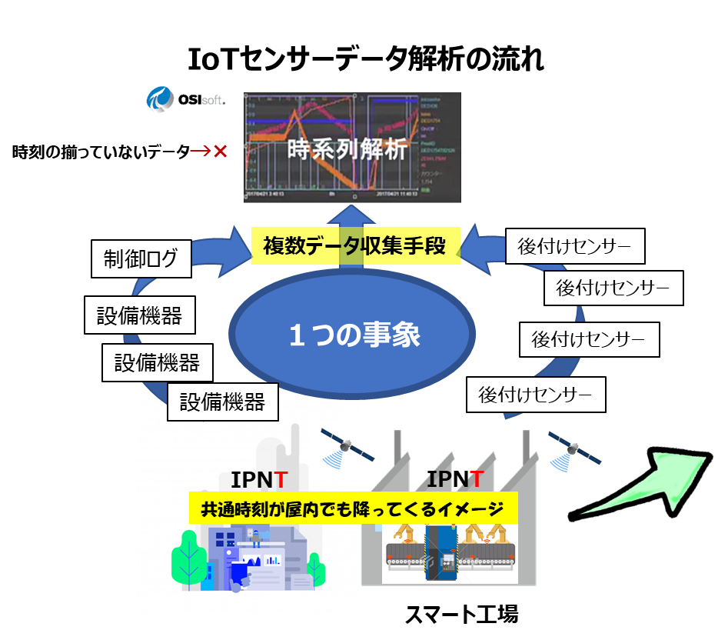

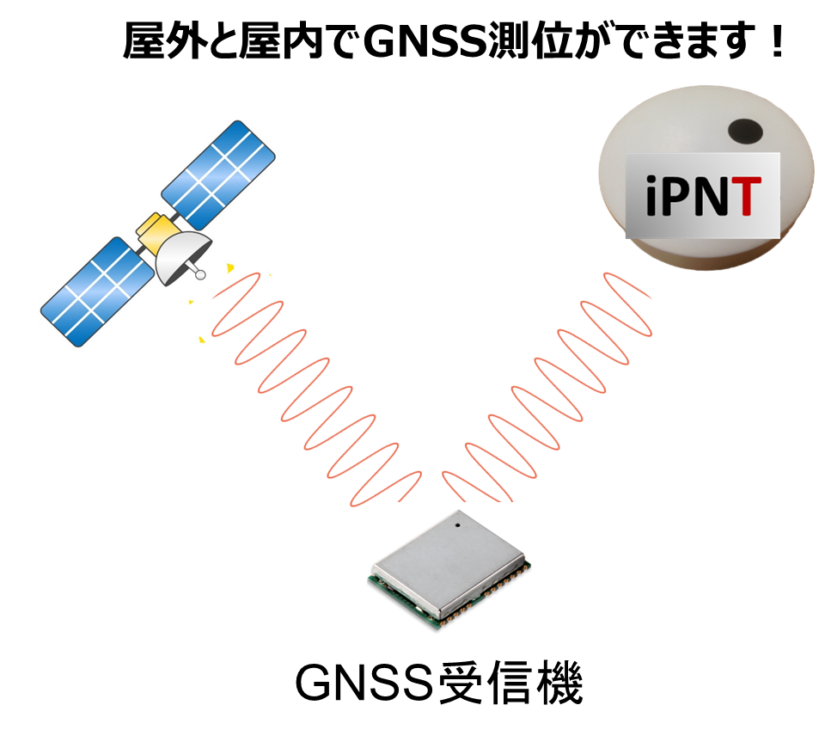
製造現場でのiPNT
IoT市場の主戦場の屋内空間。 IPNTによりGNSS信号を提供することでLPWA利用範囲を拡大！
① センサーデータの時刻を揃えることが重要
屋内市場での展開
（新市場＝屋内割合大）
iPNT
屋内でのGNSSデータ送信
GNSS受信機
屋内でも利用が可能になる
IPNTの特徴
スマートシティ

Slide 12

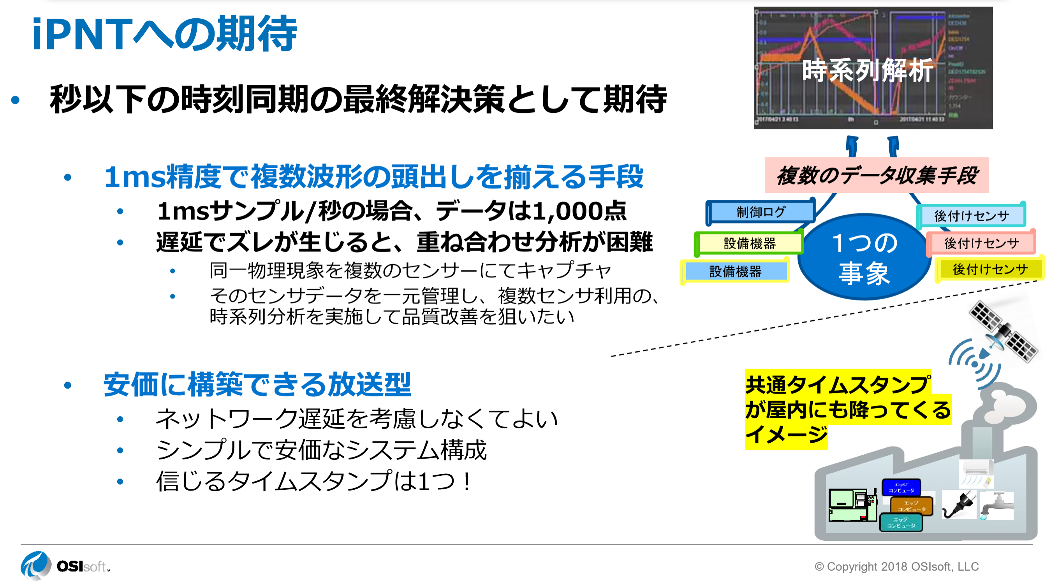
iPNT と
OSI-SoftのPIシステムは、あらゆるセンサーデータを時系列処理するデータの「まとめ屋」
データの時刻が揃っていることが、肝！
OSI-Soft社資料抜粋
IPNT

Slide 13
実装
IPNT
＋
つながる工場
工程の見える化
データの高精度時刻・位置＞リアルタイム化
＝
PI System
共通時刻基盤
屋内GNSSS位置基盤
変革が必須なモノ作り現場の基本設備
スマート工場
IPNT

Slide 14

今、なぜ高精度時刻同期が必要なのか？（１）
近年の情報通信技術，電子商取引，電子決済 等の飛躍的な進展に伴い，コンビュータやそのネットワークにおける時刻取得、維持には正確 かつ真正さが必要とされ，さらに超高精度化が 望まれています。
これからは、分散協調処理がますます 増加し、高精度時刻は、さらに重要になっています。
時刻同期の従来技術と技術動向
● コンピュータの時刻同期（従来）
NTP方式
1ミリ秒以下
ただし、ネットワーク階層などにより数ミリ秒誤差も
通信時刻比較
QZSS TIME
標準時刻の決定
相互運用
GPS TIME
最上位の時刻サーバは、GPS参照
● 高精度化要求（現在）
時刻比較
時刻比較
PTP方式
1マイクロ秒以下
ただし、専用線など伝送系が他のデータ混在不可
通信時刻比較
UTC(NICT)
各国標準時刻機関
各国標準時刻機関
各国標準時刻機関
時刻比較データ
● 高精度化要求（本技術＊世界初）
準天頂衛星時刻の屋内放送
国際度量衡局 (BIPM)
iPNT方式
1マイクロ秒以下
既存 館内TV網利用 放送型
UTCの決定

Slide 15
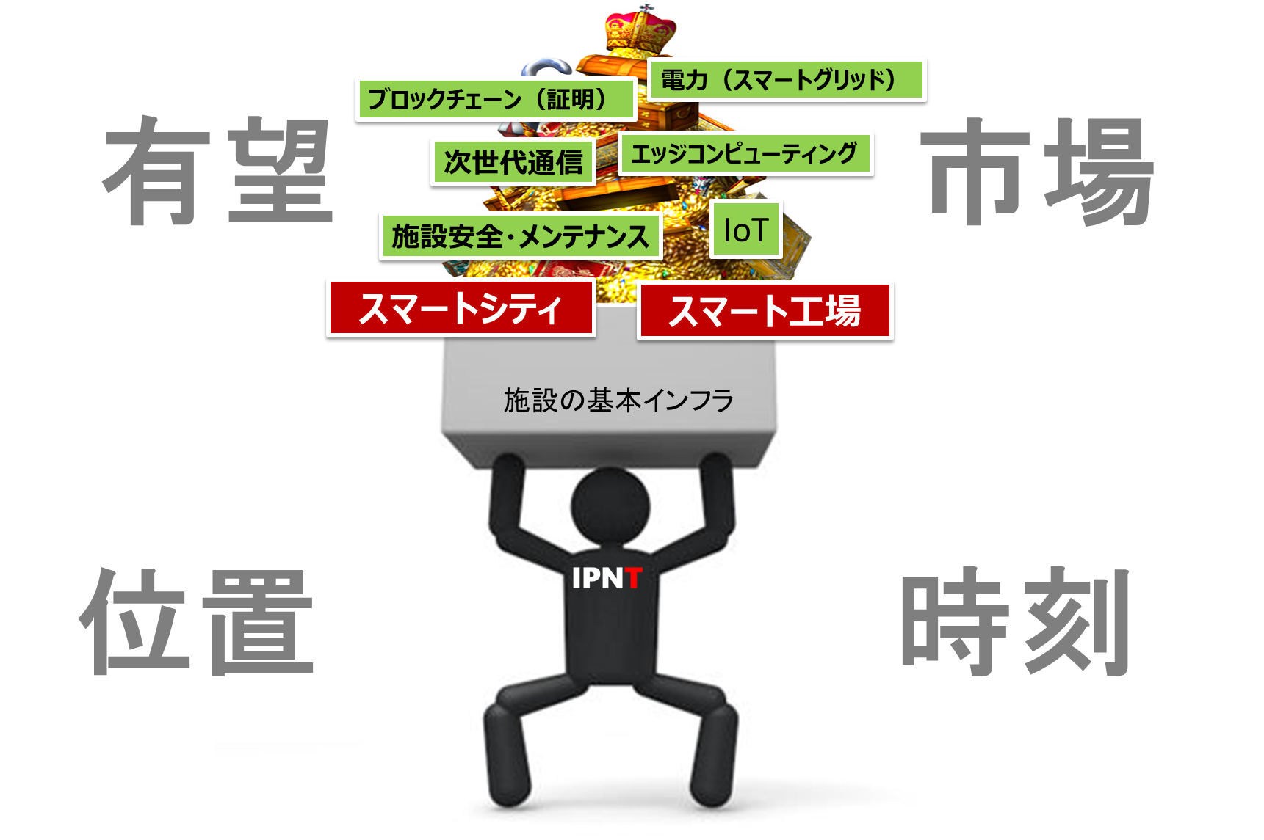
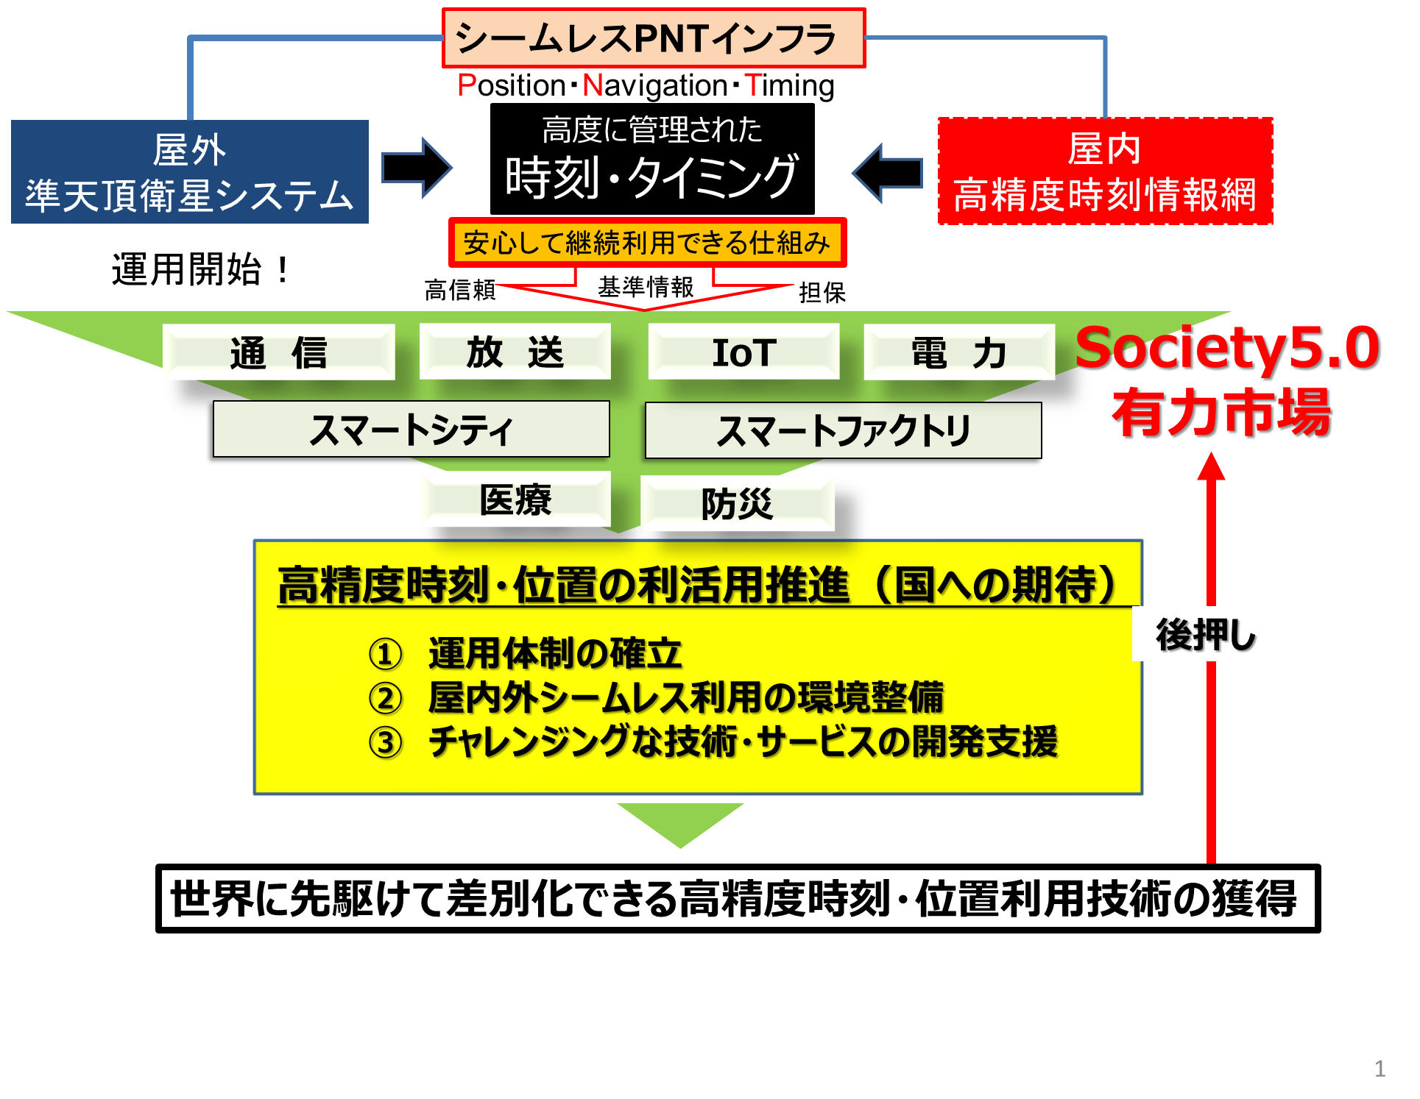
今、なぜ高精度時刻同期が必要なのか？（2）
Soceity5.0に示されているようにあらゆるモノがネットワークにつながる
高度情報化社会に入っています。

Slide 16
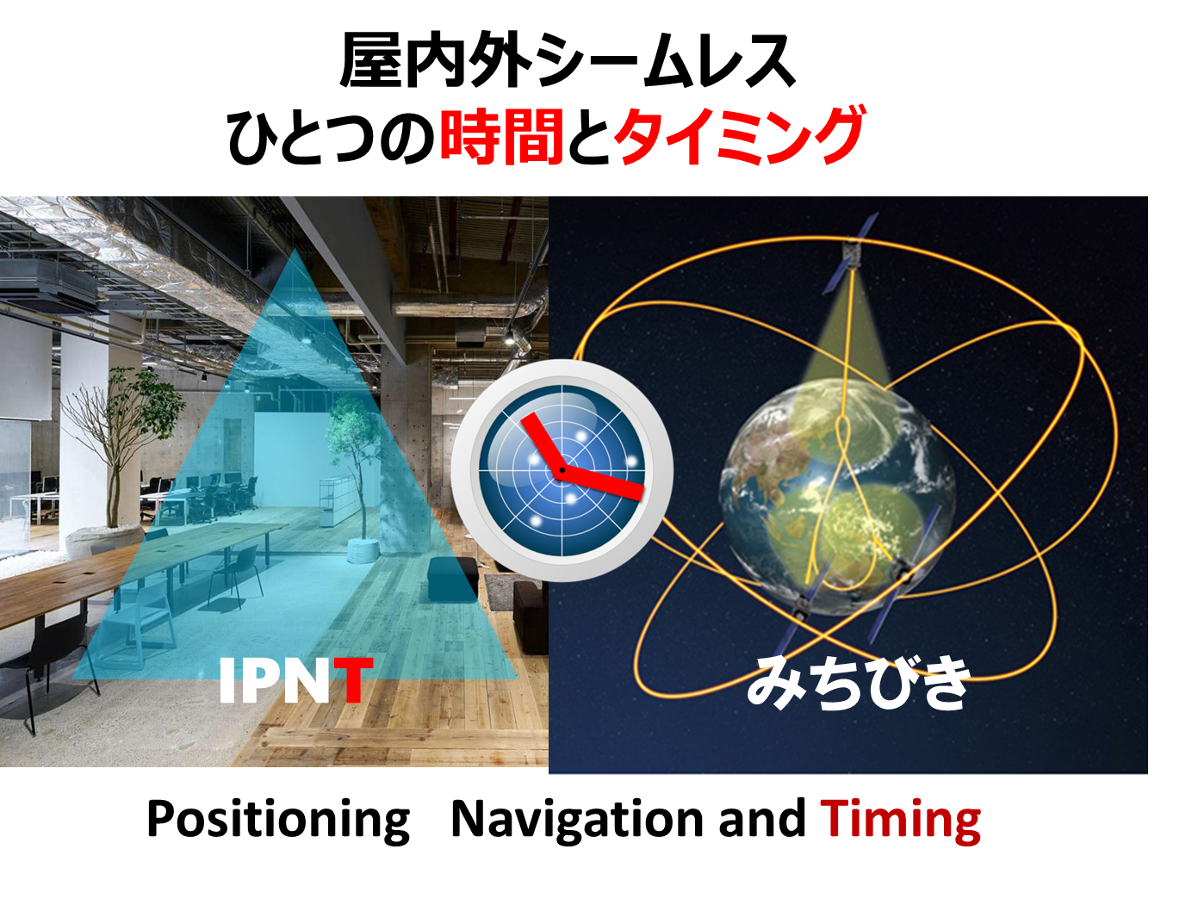
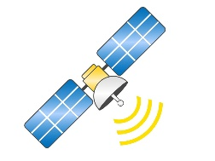


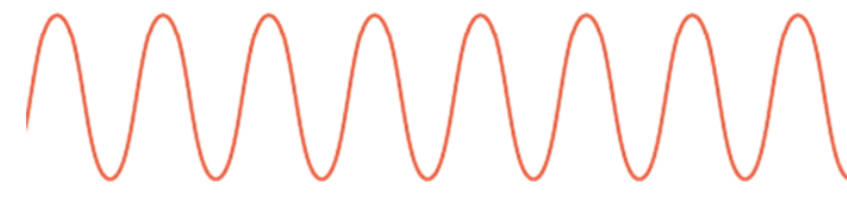
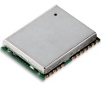
シームレスPNTとは？
高精度時刻は、GNSS受信機で出力します。
屋外では、みちびき信号、屋内では、IPNT信号を受信します。
どちらもGNSS受信機で受信することができます。
GNSS受信機から見れば
GPSもiPNTも同じGNSS信号
iPNT
GNSS受信機

Slide 17
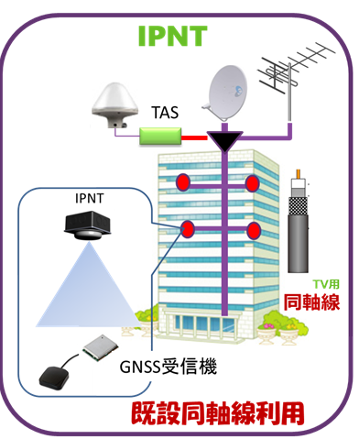
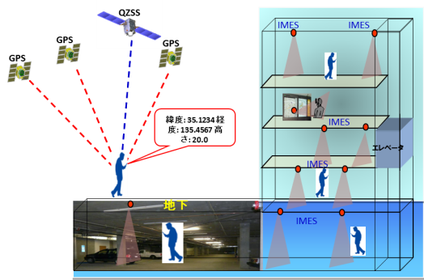
iPNTとは？
位置情報送信
JAXAが開発したGNSS屋内技術のIMESに
時刻情報を追加した新しい屋内GNSS技術です。
☛
IMES
IPNT

Slide 18
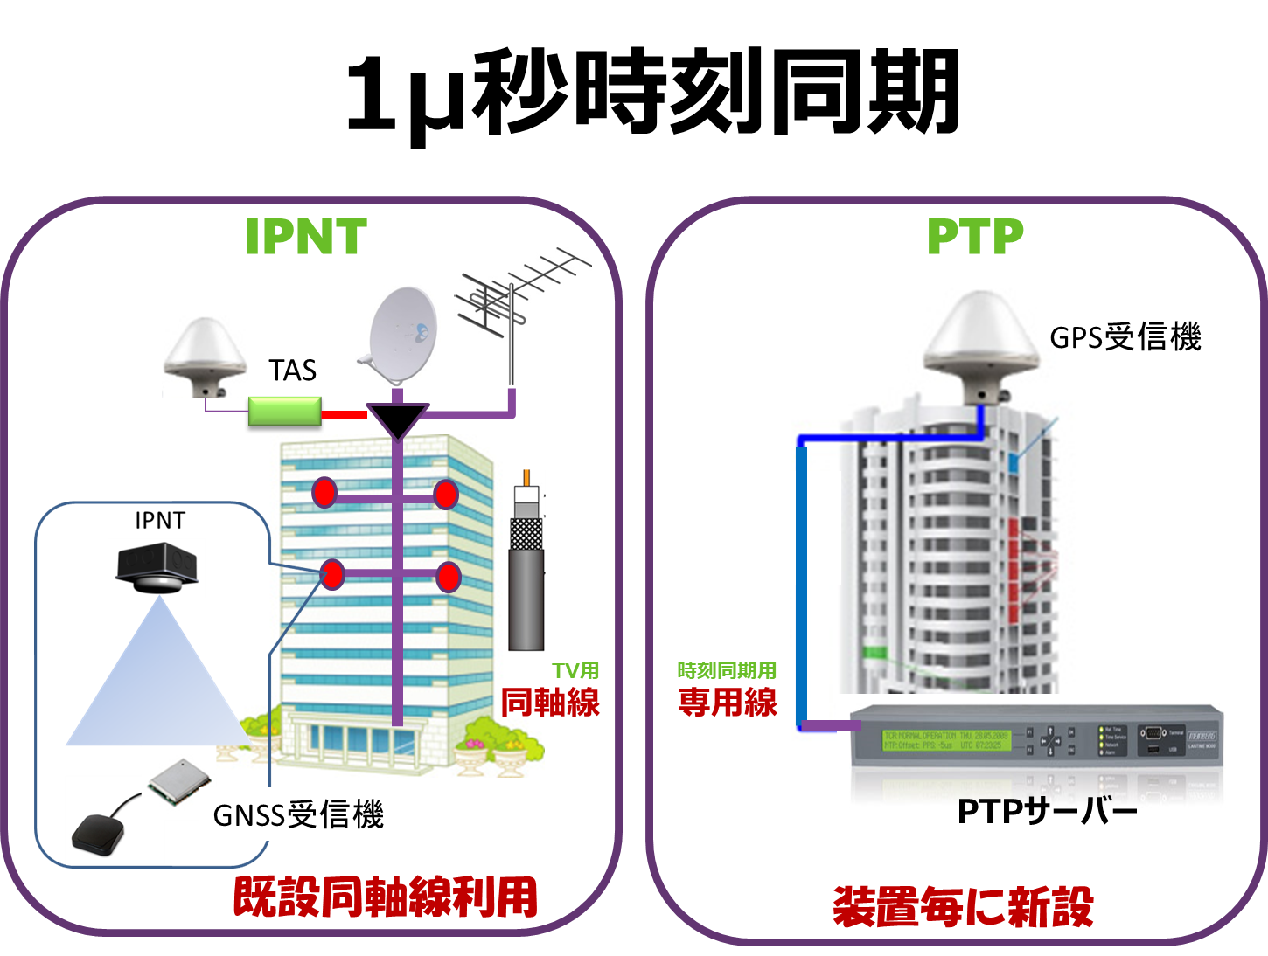
その他の高精度時刻同期の手法は?
現在の主流。
PTPサーバーにつながる
端末数制限
と
専用のケーブル工事
でコスト高
専用線不要
既設TVケーブル利用
の為に工事費が安い
PTPサーバーへの
GNSS信号供給も可能

Slide 19
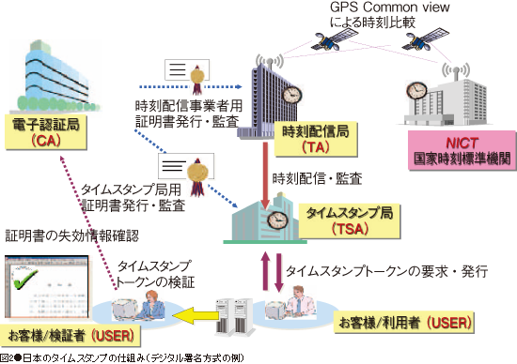
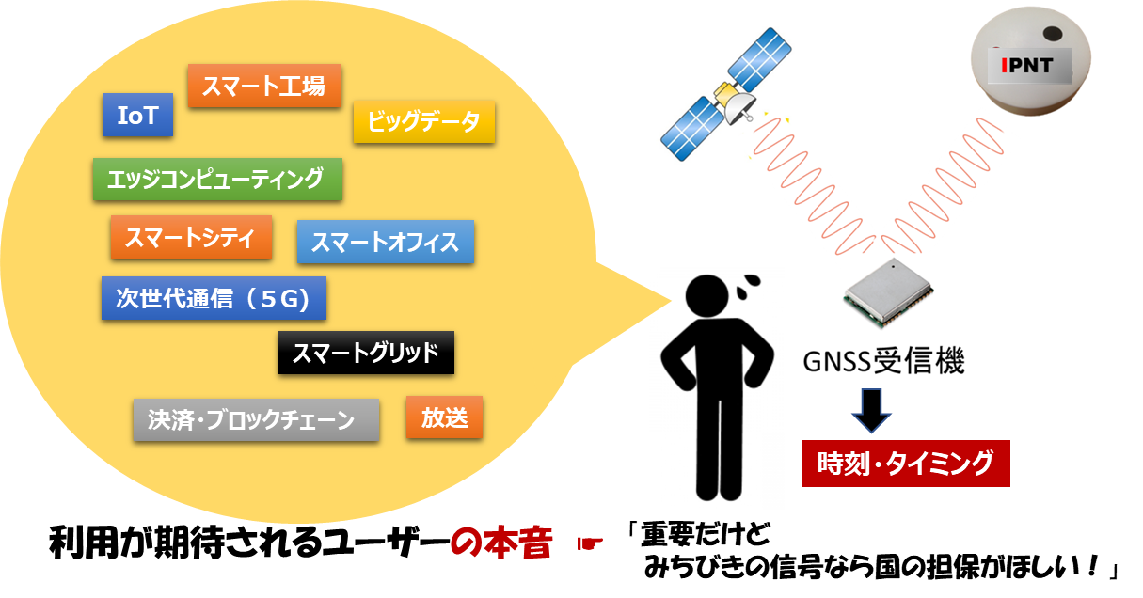
時刻ユーザーへの信頼性・担保性を提供する仕組み
タイムスタンプ
仕組み構築が急務
電子文章の存在証明の仕組み
みちびき信号の信頼性を担保する仕組み
タイムスタンプは、タイムスタンプに刻印されている時刻以前にその電子文書が存在していたこと(存在証明)と、その時刻以降、当該文書が改ざんされていないこと(非改ざん証明)を証明するもの
ユーザーは、みちびき信号を受信して、高精度時刻・タイミング
を得ます。このような利用形態に対しての信頼性および担保性を提供できる仕組みが必要です。

Slide 20

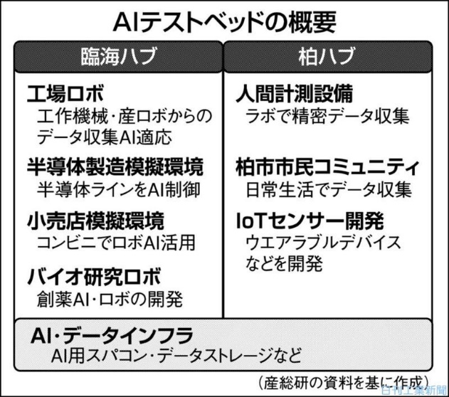
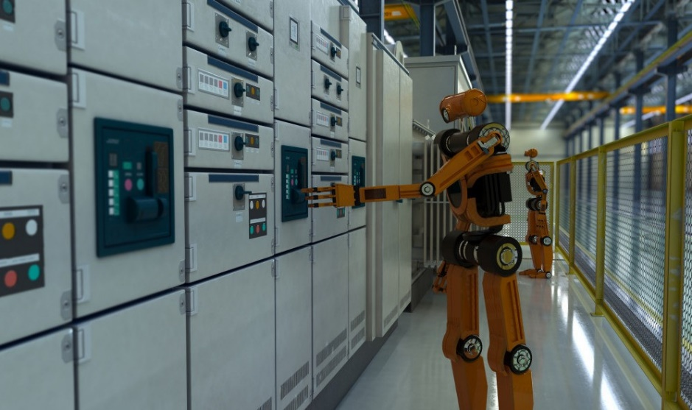
インダストリー4.0を実現するための
スマート工場のテストベッドにおいて
iPNT同期装置設置
イメージ

Slide 21
IPNT導入概要
● 臨海ハブ拠点（疑似工場）にIPNTシステム導入 １F:１０基(工場部） ２F：２基（コンビニ部）
● 納入スケージュール 1月設置工事 2019年 ３月稼働予定
● 利活用アプリケーション(案）
① 建物ヘルスモニタリングシステム ・ビルPF（場合によっては、建築研POCで実施）
② ５G 屋内基地局
☛ ５G アプリケーションの屋内での利用
③ 自律移動による小型AGVの稼働（自律移動と位置キャリブレーション）
④ 認証/決済（２Fコンビニ）
⑤ 共通時刻基盤 ・・・PIベース
成果をOSI-Soft 2019 9月 欧州 ユーザーカンファレンスで発表を計画中

